Slide 1
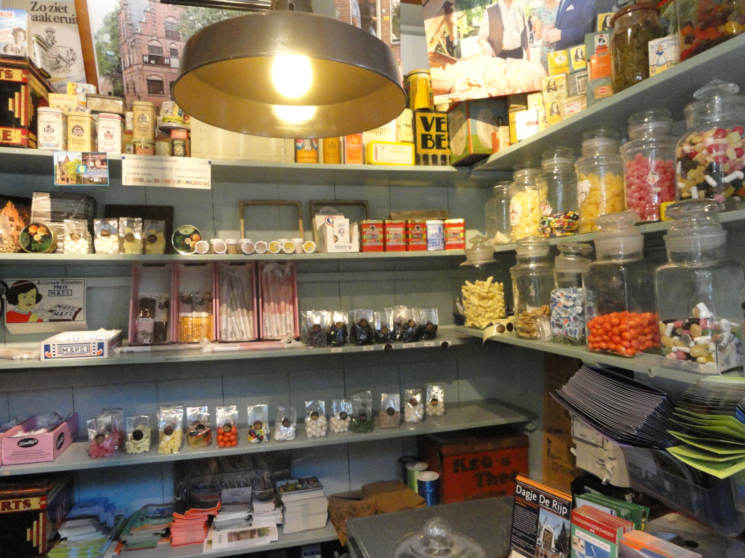
het kleinste snoepwinkeltje

Slide 3
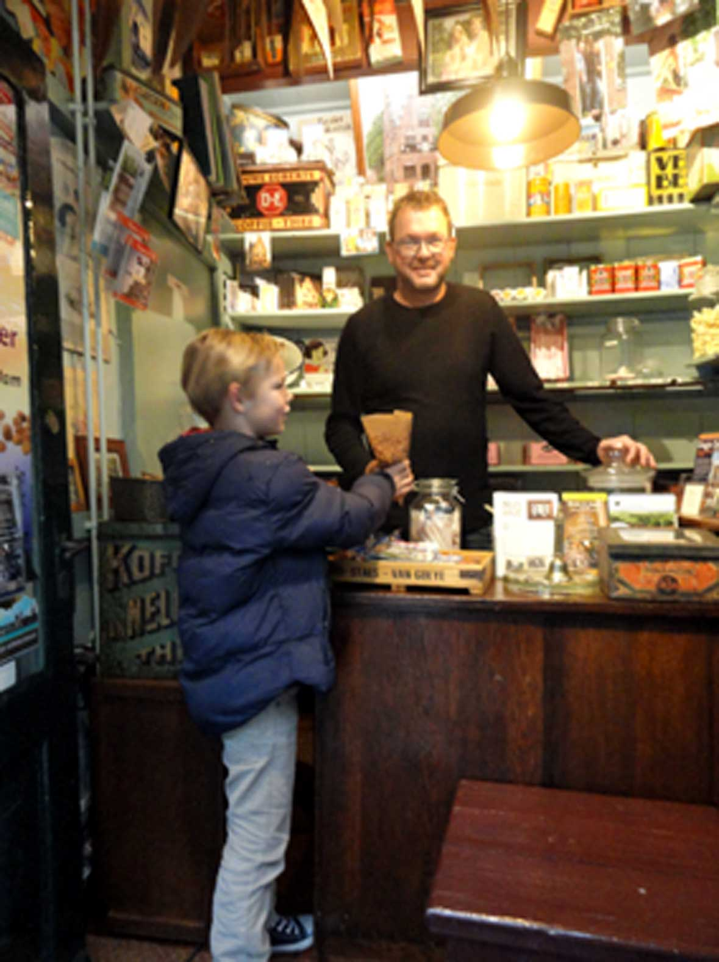

Slide 5
etalage

